Slide 1
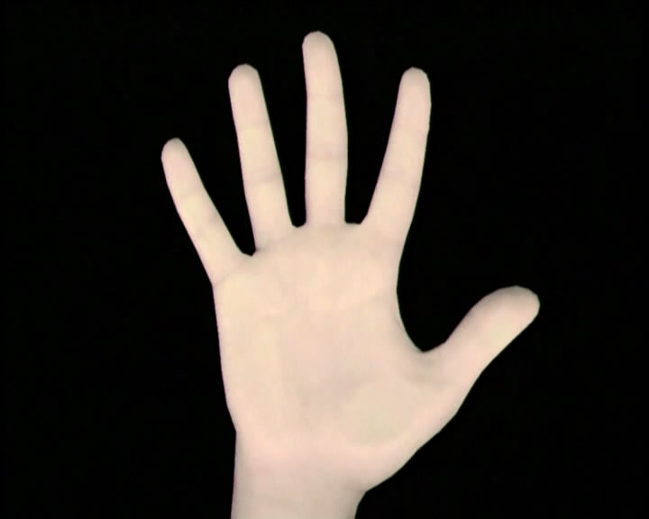
Пальчиковая гимнастика «Истоки способностей и дарований детей - на кончиках пальцев»
(В.А.Сухомлинский)
Составили воспитатели д./с. №141 Невского района
Г.Санкт-Петербурга
Сорока В.В.
Минасян Б.Н.

Slide 2
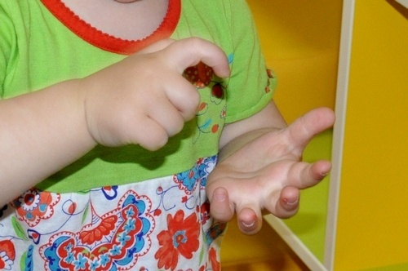
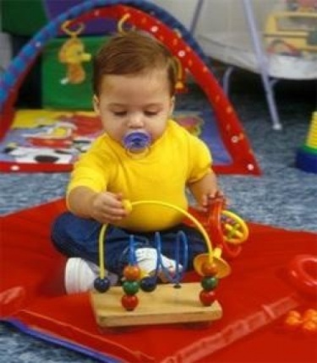
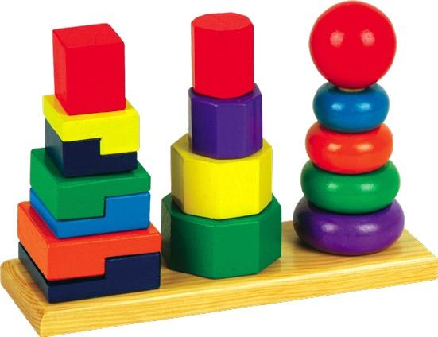
Пальчиковая гимнастика – это пассивные или активные движения пальцами рук.
Массаж
Упражнения в сопровожде-нии стихов и поговорок
Упражнения с предметами

Slide 3
Развитие пространственного восприятия
Развитие пальчиковой моторики
о
Пальчиковая гимнастика
Развитие воображения
Развитие речи
Развитие внимания
Развитие памяти

Slide 4
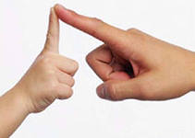
Этапы разучивания игр:
1. Взрослый сначала показывает игру малышу сам.
2. Взрослый показывает игру, манипулируя пальцами и ручкой ребёнка,
3. Взрослый и ребёнок выполняют движения одновременно, взрослый проговаривает текст.
4. Ребёнок выполняет движения с необходимой помощью взрослого, который произносит текст.
5. Ребёнок выполняет движения и проговаривает текст, а взрослый подсказывает и помогает.

Slide 5
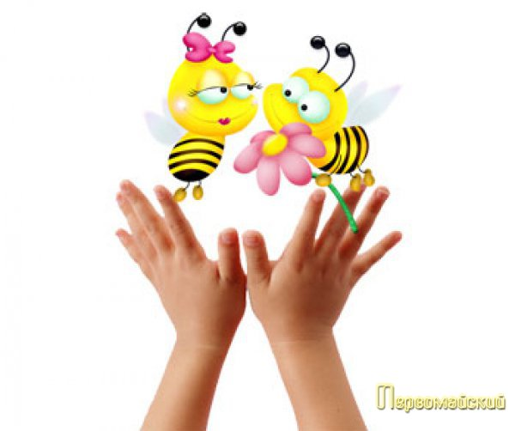
Рекомендации:
Не проводите игру холодными руками. Руки можно согреть в тёплой воде или растерев ладони.
Если в новой игре имеются не знакомые малышам персонажи или понятия, сначала расскажите о них, используя картинки или игрушки.
Пальчиковые игры с детьми до 1.5 лет проводите как показ или как пассивную гимнастику руки и пальцев ребёнка.
Детям старше 1.5 лет можно время от времени предлагать выполнить движения вместе.

Slide 6
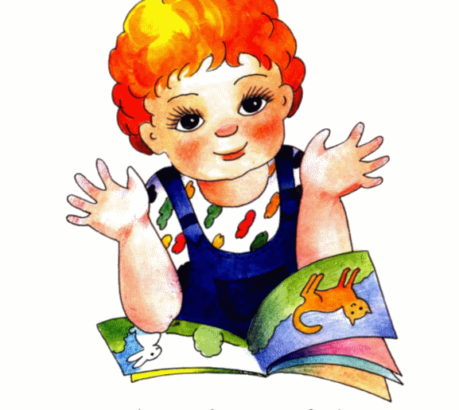
Если сюжет игры позволяет, можно «бегать» пальчиками по руке или спине ребёнка, щекотать, гладить и др.
Используйте максимально выразительную мимику.
Делайте в подходящих местах паузы, говорите то тише, то громче, определите, где можно говорить очень медленно, повторяйте, где возможно, движения без текста.
Выбрав две-три игры, постепенно заменяйте их новыми.
Проводите занятия весело, «не замечайте», если малыш на первых порах делает что-то неправильно, поощряйте успехи.
Рекомендуется для занятий с детьми с 6 месяцев до 6 лет

Slide 7
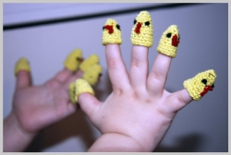
Помните!
Играя с пальчиками, мы развиваем ребёнка!
Занимайтесь с детьми пальчиковой гимнастикой!

